Slide 1


Projektmanagement
Der erfolgreiche Einstieg
begleitende Folien zum Lehrbuch von Hans Karl Wytrzens
Projektplanung
kaufmännische
Projektplanung
© Wytrzens

Slide 2

Übersicht – kaufmännische Projektplanung
Systematik der Kosten und Kostenplan
Projektfinanzierung
und Finanzplanung
Budgetplanung
Notes:
Für die kaufmännische Projektplanung findet man in der Literatur unterschiedliche Bezeichnungen, die teilweise synonym, fallweise aber auch bewusst differenziert verwendet werden.
So werden manchmal alle ökonomisch-planerischen Aktivitäten unter ‚Budgetierung‘ oder ‚Finanzen‘ zusammengefasst. Andere differenzieren zwischen Kosten- und Finanzmittelplanung.
Im gegenständlichen Fall wird zwischen 3 ökonomischen Plänen unterschieden:
Kosten-,
Finanz- und
Budgetplan.

Slide 3
Lehr- und Lernziele – kaufmännische Projektplanung
Verständnis für die monetäre
Dimension der Projektarbeit
Einsicht in die Unterscheidung zwischen Kosten- und Zahlungswirksamkeit
methodisches Rüstzeug für kommerzielle Projektplanungen

Slide 4
Learning Outcomes – kaufmännische Projektplanung
im Stande sein, für kleinere Vorhaben die Projektkosten eigenständig zu kalkulieren und zu optimieren
selbständig Arbeitspakete budgetieren können
Liquiditätsverlauf mittels Finanzplanung über die Projektlaufzeit abschätzen und steuern können

Slide 5
Stellung kaufmännischer Pläne im Prozess der Projektplanung
Notes:
Sobald Umfänge und Zeitpunkte des jeweiligen Ressourcenbedarfes feststehen, lässt sich der anfallende Naturalaufwand monetär bewerten.
Mit anderen Worten:
Wenn das Naturalgerüst für das Vorhaben steht, dann lässt sich auch kalkulieren, wie teuer das Projekt ist, und man kann zu überlegen beginnen, ob und wo es sich lohnen könnte, allenfalls etwas einzusparen zu versuchen (Kostenplanung).
Sobald man weiß, wieviel das Projekt kostet, kann man auch darüber nachdenken, wann welche Zahlungen zu leisten sein werden und wann welche Einnahmen lukriert werden müssen, um die Ausgaben zu bedecken (Finanzplanung).
Schließlich lässt sich dann noch bedenken, welchen Verantwortlichen wann wieviele Zahlungsmittel zur Verfügung zu stellen sind, damit sie die ihnen zugedachten Aufgaben auch wirklich erfüllen können (Budgetplanung).

Slide 6
Dimensionen kaufmännischer Projektplanung
Kostenplanung
Finanzplanung
Budgetplanung
Notes:
Im Kostenplan geht es darum, sich anzusehen, wie teuer das Projekt ist, und welche Kosten anfallen.
Finanzplan stellt Ein- und Auszahlungen in ihrem zeitlichen Verlauf gegenüber, um zu schauen ob genügend Geld genau dann verfügbar ist, wenn es für Zahlungen gebraucht wird.
Budgetplan legt fest, wer wann welchen Betrag braucht, um die ihm als Verantwortlichen zugedachten Arbeiten ordnungsgemäß erledigen zu können.

Slide 7
Intention der Kostenplanung
monetäre Quantifizierung des Aufwandes
Wirtschaftlich-keitsbeurteilung
Einsparungs-potential
Notes:
Die Kostenplanung soll letztlich auch eine Gegenüberstellung zum Nutzen, den man sich vom Projekt erwarteten darf, ermöglichen, was zu Wirtschaftlichkeitsbeurteilungen führt.

Slide 8
Wesen der Kostenplanung
Geld stellt eine Schlüsselressource dar, die über die
Verfügbarkeit der meisten übrigen Ressourcen entscheidet,
daher fällt der kommerziellen Planung eine zentrale Rolle zu!
eigener, separater Schritt im Projektmanagement
Die Kostenplanung bringt eine kaufmännische Komponente in die Überlegungen ein. Sie ermittelt auf Grundlage aller bisherigen Planungsschritte die voraussicht-lich für das Projekt anfallenden, monetär bewerteten naturalen Aufwendungen und ordnet sie den einzelnen Vorgängen bzw. Arbeitspaketen zu.
Die Kostenplanung soll Aussagen treffen, ob sich ein Projekt lohnt
bzw. ob sich die Verwirklichung des Vorhabens wirtschaftlich auszahlt.
Die Kostenplanung soll Unterlagen für die Finanzplanung liefern, um die finanziellen Erfordernisse abschätzen zu können, damit Liquidität genau
dann und in dem Maße bereitsteht, wie sie gemäß Projektverlauf gebraucht wird.
Notes:
Aus der Feststellung, wie teuer die Aufwendungen für einzelne Vorgänge sind, ergibt sich indirekt auch ein Zeitbezug der Kostenplanung, da ja nach der Terminplanung jedem Vorgang wenn schon kein Anfangs- dann doch zumindest ein Endzeitpunkt zuzuordnen ist.

Slide 9






Naturalaufwand und Kosten
Kosten sind mit Preisen bewerteter Aufwand
Aufwand | Arbeitszeit | Energie | Maschinen | Material
Mengen-einheiten | Arbeitskraft- stunden (AKH) | Kilowatt- stunden (kWh) | Maschinen- stunden | Material- mengen (kg; Stk)
Kosten | Arbeitskosten € | Energiekosten € | Maschinenkosten € | Materialkosten €
benötigte Ressourceneinsatzmenge x Preis pro Mengeneinheit = Kosten
Notes:
Kosten sind ein betriebswirtschaftlicher Begriff aus dem Rechnungswesen – genauer der Kostenrechnung.
Die Kosten lassen sich auf Basis des Naturalaufwands ermitteln, indem man dessen Höhe mit dem Preis pro Naturalaufwandseinheit multipliziert.
Der Naturalaufwand ist jene Menge an Ressourcen, die zur Leistungserstellung benötigt wird.
Erst die Umrechnung in Währungseinheiten ermöglicht ein sinnvolles Addieren aller Aufwandskomponenten.

Slide 10
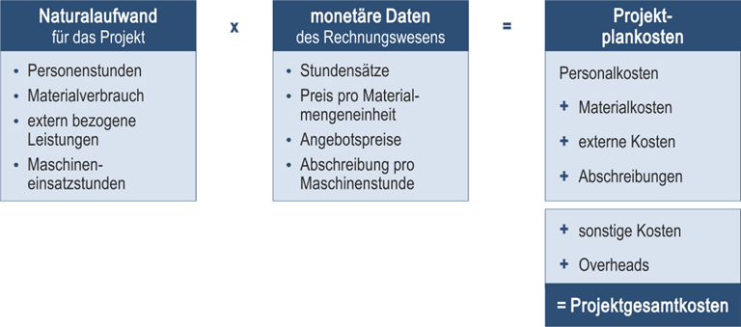
Kalkulationsschema zur Ermittlung der geplanten Projektgesamtkosten
Notes:
Die Grundstruktur, wie die geplanten Gesamtkosten eines Projektes zu kalkulieren sind, ist relativ einfach. Im Detail kann die Kostenermittlung jedoch Schwierigkeiten bereiten (wenn z.B. Gemeinkostenanteile zu berücksichtigen sind).

Slide 11
Ziele der Kostenplanung
Die Kostenplanung soll transparent machen:
die Kosten jeder Schlüsseletappe bzw.
jedes Arbeitspaketes,
wer für die Kosten verantwortlich ist (Sparpotentiale).
Die Kostenplanung soll Grundlagen liefern für:
eine Cash-flow-Prognose,
die Abschätzung der Wirtschaftlichkeit (erhoffter Projektgewinn).
Notes:
Eine solide Kostenplanung
macht Einsparmöglichkeiten transparent,
liefert Grundlagen für eine Offertlegung,
fungiert als Bezugsbasis für das Kostenmonitoring während der Projektdurchführungsphase.

Slide 12

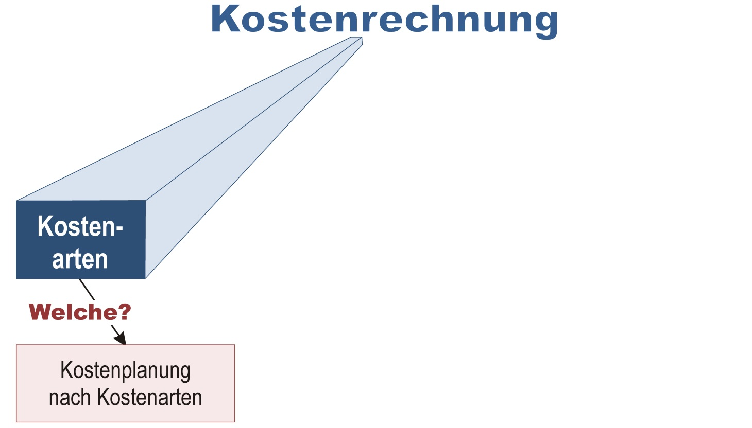
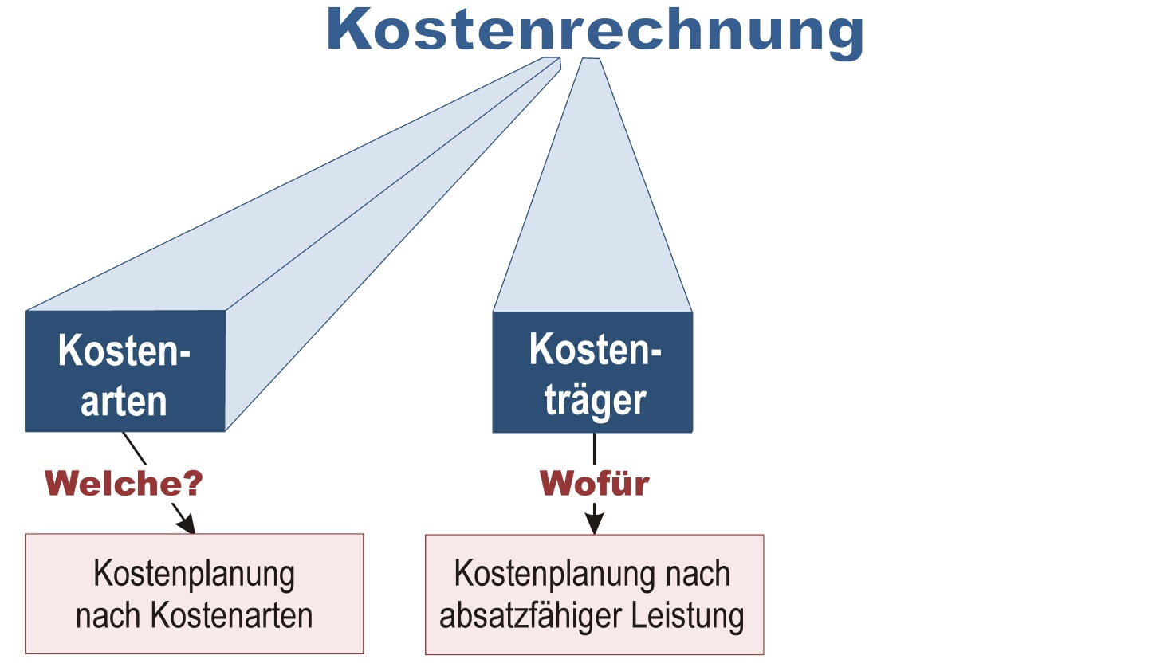
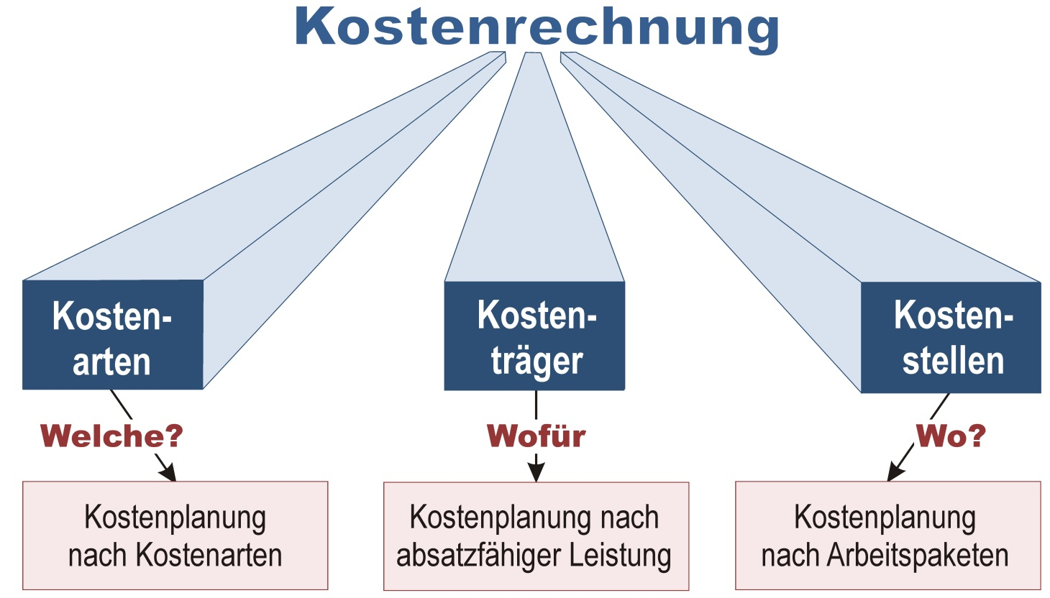
Anknüpfungspunkte der Kostenplanung
traditionelle Formen der Kostenrechnung (aus BWL)
im Projektmanagement meist Vollkostenrechnung mit Trennung von
  Einzelkosten
  Gemeinkosten
Notes:
Die ermittelten Gesamtkosten lassen sich nach unterschiedlichen Gesichtspunkten aufgliedern und darstellen.
Die Kostenartenrechnung differenziert nach der Art der verbrauchten Produktionsfaktoren
Die Kostenstellenrechnung gliedert nach dem Ort der Kostenentstehung
Die Kostenträgerrechnung schlüsselt nach hergestellten Produkten oder Leistungen auf.
Die Kostenzurechnung fällt bei Einzelkosten leicht (z.B. in der Autoindustrie die Kosten für die 4 Reifen pro Fahrzeug); schwierig werden kann die Zurechnung von Gemeinkosten (z.B. allgemeine Verwaltungskosten), wo man mit Verteilungsschlüsseln willkürfrei aufteilt.

Slide 13
Systematik der (Projekt-)Kosten I
Nach der Zurechenbarkeit ist zu unterscheiden zwischen
eindeutig dem Projekt und einzelnen Arbeitspaketen
bzw. Vorgängen zuordenbaren Kosten (Einzel- oder Direktkosten) und
Kosten, die auf das gesamte Projekt umgelegt werden
müssen (Gemeinkosten [z.B. Administration, Infrastruktur]).
Notes:
Einzelkosten lassen sich direkt und eindeutig einem bestimmten Kostenträger oder/und einer bestimmten Kostenstelle zuordnen.
Gemeinkosten sind all jene Kosten, denen eine direkte Zurechenbarkeit fehlt; sie lassen sich nur über Verteilungsschlüssel zurechnen.

Slide 14
Systematik der (Projekt-)Kosten II
 | Gemeinkosten | Einzelkosten
Variable Kosten | Stromkosten für Beleuchtung und Büromaschinen | Materialkosten für Versuchs-chemikalien
Fixe Kosten | Miete | Gehalt für Vollzeit- Projektleiter
Notes:
Die Einteilung nach Einzel- und Gemeinkosten ist nicht deckungsgleich mit der Unterscheidung von:
Fixkosten: bleiben konstant und fallen produktions- und verbrauchsunabhängig an
Variablen Kosten: steigen und fallen mit der Menge produzierter Güter und Leistungen

Slide 15
Systematik der (Projekt-)Kosten III
nach Kostenarten
Kostenarten
Personalkosten (können als direkte oder indirekte Kosten ausge-wiesen werden), wie z.B. Löhne und Gehälter, Sozialkosten, Erfolgs-prämien, Schulungskosten
Sach- und Dienstleistungs-kosten (meist direkte Kosten),
wie Reisekosten, Telefongebühren, Betreuung und Bewirtung, Büro-material, Einsatzmaterial, Dienst-leistungen Fremder, Hilfsmaterial etc.
Kapitaleinsatzkosten
Abschreibungen (für eingesetzte Maschinen und Geräte)
Zinsen (inklusive kalkulatorischer Zinsanspruch des eingesetzten Eigenkapitals)
Mieten, Pachten
Steuern, Versicherungen
zusätzliche Komponenten
Inflation
Sicherheitsrücklage, Eventualfonds
Notes:
Welche Kostenarten man unterscheidet, hängt davon ab, welchen Kontenrahmen die Trägerorganisation eines Projektes verwendet bzw. welche Kostengliederung der Auftraggeber allenfalls vorgibt.

Slide 16
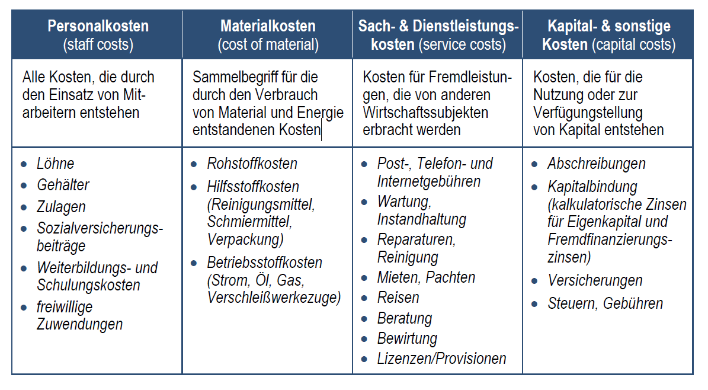
Gliederung – Kostenarten
Notes:
Eine alternative verbreitete Form der Kostenartengliederung

Slide 17
Methoden der Kostenschätzung I
Globale Kostenschätzverfahren
Eher pauschal orientierte Kostenschätzverfahren mit der Absicht einer raschen und einfachen Grobschätzung der Projektkosten.
Prinzipiell sind zuerst Schätzkriterien (Kennzahlen, Parameter) festzulegen
und anhand dieser Kriterien sind die Projektkosten pauschal zu schätzen
(z.B. bei Bauvorhaben: Richtwerte für die Kosten je m²; oder bei Schulungsprojekten:
einen Faustwert für die Kosten je Ausbildungstag).
Voraussetzung: bereits ausreichend Erfahrung über adäquate Parameter
Vorteil: Pauschale Methoden liefern relativ schnell und mit vergleichsweise
wenig Aufwand Ergebnisse
Nachteil: Solche Verfahren liefern keine taugliche Grundlage für ein begleitendes Projektkostencontrolling während der späteren Projektdurchführung und das Risiko, dass die Schätzung von den tatsächlichen Kosten abweicht, ist relativ hoch.
Ferner besteht Gefahr, dass Projektbeteiligte die grob ermittelten Gesamtkostenwerte als anzustrebende Zielgröße interpretieren.
Notes:
Kostenschätzung = überschlägige Ermittlung der Kosten auf Basis von Erfahrungswerten

Slide 18
Methoden der Kostenschätzung II
Schätzklausur
Ablauf einer Schätzklausur (Leitung durch kaufmännisch versierten Moderator)
Jedes einzelne Arbeitspaket (oder Vorgang) wird vom jeweils Verantwortlichen erläutert
(Die Anwesenden bekommen damit eine klare Vorstellung von den darin zu bewältigenden Aufgaben vermittelt.)
Der Moderator fordert alle Beteiligten auf, gleichzeitig auf Karten eine Bedarfsschätzung abzugeben (z.B. wie viele Mitarbeiterwochen zur Abarbeitung benötigt werden).
Aus den Einzelschätzungen wird der Mittelwert als Gesamtschätzwert errechnet
Die Mengenschätzungen werden dann in Kostenwerte umgerechnet.
Bei weit auseinander liegenden Einzelschätzungen fordert der Moderator denjenigen, der den höchsten und jenen, der den niedrigsten Wert geschätzt hat, auf, die Gründe für seine Annahmen darzulegen. Nach dieser Diskussion wird die allgemeine Schätzung wiederholt.
Bleiben große Differenzen in den Schätzungen, sollte man sich an den Vorstellungen der Arbeitspaketverantwortlichen orientieren (außer dieser schätzt extrem hoch und kann dafür keine überzeugende Begründung liefern).
Notes:
Probleme der Schätzungen sind ihre Subjektivität und letztlich ihre mangelnde Nachvollziehbarkeit.

Slide 19
Methoden der Kostenplanung I
Analytische Kostenermittlung
liefert eine detailliertere Grundlage für die Kalkulation und Budgetierung des Projektes.
legt die Plankosten fest und dient so als Basis für das Kostencontrolling.
Der Ablauf der analytischen Kostenermittlung umfasst mehrere Schritte:
Basis ist die systematische und vollständige Aufgabengliederung im Projektstrukturplan, wobei eine ausreichend definierte Leistungsspezifikation sicherzustellen ist.
Sodann folgt eine Feststellung, der für das Projekt einzusetzenden Kostenarten mit klarer Zuordnung der Kosten zu den einzelnen Arbeitspakten (d.h., für jede einzelne Aufgabe bzw. Tätigkeit ist zu bestimmen, welche Arten von Kosten in welcher Höhe anfallen werden). Die einschlägigen Daten lassen sich in einem Kostentableau übersichtlich zusammenfassen.
Notes:
Analytische Kostenermittlung nach Kostenarten schafft eine wesentliche Voraussetzung um später Kostenüberschreitungen orten und erkennen zu können.

Slide 20
Methoden der Kostenplanung II
Zusammenfassung aller Kosten durch Zuordnung von Gemeinkosten
Ermittlung der zeitlichen Verteilung des Kostenanfalles für die Projektdauer
(als Grundlage für einen projektbezogenen Finanzierungsplan und für das Projektcontrolling).
Beispiel für ein vereinfachtes Kostentableau
Notes:
Material (sind Verbrauchsgüter, z.B. Papier usw.)
Betriebsmittel (sind Anlagegüter z.B. Computer usw.)
Sonstiges (z.B. Versicherungskosten)
Die Zahl und Typisierung der Kostenarten ist nicht fix, sondern kann vereinbart (z.B. auch erweitert) werden.
Manche Auftraggeber aber auch manche Projektträgerorganisationen haben ihre eigenen Vorgaben, welche Kostenarten zu unterscheiden sind. Diesfalls wird man die Kostenplanung deren Systematik folgen lassen.
Bei der analytischen Kostenplanung im Kostentableau darf man auf Gemeinkosten nicht vergessen. So sind die Projektmanagementkosten ebenso zu berücksichtigen, wie andere Gemeinkosten (für Räume oder die Mitbenutzung von Druckern oder Kopierern, Telefon, …)
Üblich ist es, die geplanten Kosten zu runden, ansonsten entsteht eine reine Scheingenauigkeit.
Die Kostenplanung sollte auch Anlass geben für gezielte Überlegungen, ob sich teure Ressourcen durch billigere ersetzen lassen.

Slide 21
Kostenplanung in der Praxis
Der Genauigkeitsgrad der Kostenplanung sollte mit dem Projektverlauf zunehmen.
Man sollte einen adäquaten Detaillierungsgrad wählen – nach dem Motto: So detailliert wie nötig und so grob wie möglich. Eine zu grobe Kostenplanung er-schwert die finanzielle Steuerung, eine zu genaue bläht die Projektadministration auf.
Man sollte sämtliche Kosten berücksichtigen (z.B. auch interne Personalkosten etc.)
Es empfiehlt sich auf Entsprechung von Kostengliederung und Projekt-gliederung zu achten (Kalkulation und Strukturplan sollten einander entsprechen).
Man sollte auf eine Vorgabe der Leistungsgliederung für Subauftragnehmer achten: Erbringer von Fremdleistungen sind anzuhalten, ihr Anbot so zu strukturieren, dass es mit der Projektstruktur zusammenpasst.
Plankosten und Ist-Kostengliederung sollten übereinstimmen (das impliziert einen Abgleich der Struktur für die Vorauskalkulation mit dem Aufbau einer allenfalls etablierten Kostenrechnung).
Notes:
Im Projektverlauf sollte Genauigkeit der Kostenplanung stetig zunehmen. Je weiter die Projektbearbeitung voranschreitet, desto besser kann man die Kosten abschätzen und dann auch kontrollieren.
Bei der Kostenplanung befindet man sich in Hinblick auf die anzustrebende Genauigkeit in einem gewissen Dilemma:
Wenn man zu genau plant, werden zu viel Zeit und Mühen aufgewandt und dann kostet die Kostenplanung womöglich mehr als sie bringt.
Wenn man andererseits zu grob plant, hat man dann keine vernünftige Basis für die Kontrolle.

Slide 22
Finanzplanung
… zeigt den geplanten Verlauf der Gesamtliquidität (Cash flow) des Projektes über die Zeit.
Er hat Auskunft darüber zu geben, zu welchen Zeitpunkten Zahlungsmittel bereit stehen müssen, damit eine ordnungsgemäße Projektabwicklung möglich wird; er kann als Grundlage für Zahlungsvereinbarungen und der Liquiditätssicherung dienen.
Nicht immer sind Kosten und Zahlungen identisch!
Notes:
Der Finanzplan zeigt zu welchen Zeitpunkten Zahlungen einlangen bzw. getätigt werden sollen, und ob während des Projektverlaufes stets die Zahlungsfähigkeit gegeben ist.
Zahlungen sind finanzwirtschaftliche Größen; der Begriff bezeichnet Transfers von Geldbeträgen wobei zu unterscheiden ist zwischen
Auszahlungen (Abflüssen bzw. Ausgaben von Geldmitteln) und
Einzahlungen (Zuflüsse bzw. Einnahmen von Geldmitteln).

Slide 23
Unterscheidung: Kosten und Zahlungen
Kosten = Zahlungen
(z.B. Personalaufwendungen)
Kosten > Zahlungen
(z.B. Mitnutzung von bereits im Betrieb vorhandenen Betriebsmitteln)
Kosten < Zahlungen, da sie anders bewertet werden
(z.B. Investition anlässlich eines Projektes, die aber über die
Projektlaufzeit hinaus im Betrieb genutzt wird)
Kosten, die nicht zu Zahlungen führen
(z.B. ehrenamtliche Helfer)
Zahlungen, die nicht zu Kosten führen
(z.B. Sicherheitszahlungen für Garantieleistungen, Spenden)
Notes:
Kosten als monetär bewerteter Aufwand sind streng auseinanderzuhalten von Zahlungen.
So gibt es Kosten, denen keine Zahlungen gegenüberstehen (z.B. gratis arbeitende freiwillige Helfer), aber umgekehrt auch Zahlungen, die keine Kosten darstellen (z.B. Hinterlegen einer Sicherheit, etwa 10.000 € Kautionszahlung).
Um vom Kostenplan zum Finanzplan zu kommen, muss man die Zahlungswirksamkeit der einzelnen Kostenpositionen prüfen sowie – wo nötig – entsprechende Korrekturen vornehmen und man muss die Einzahlungen mit ins Kalkül ziehen.

Slide 24
Wesen des Finanzplans
Aus der Gesamtsumme der während eines bestimmten Zeitraumes anfallenden Auszahlungen ergibt sich der Zahlungsbedarf für die jeweilige Zahlungsperiode. Dieser Bedarf ist der jeweiligen Verfügbarkeit monetärer Mittel (den Zahlungs-eingängen) gegenüberzustellen.
Notes:
Die Grundstruktur eines Projektfinanzplanes ähnelt stark der eines Ressourcen- und Kapazitätsplanes, nur dass der Finanzplan ausschließlich monetäre Größen enthält.

Slide 25
Beispiel Finanzplan
Zeitraum | Einzahlung |  | Auszahlung |  | Saldo
 | absolut | kumuliert | absolut | kumuliert | Einzahlungen kumuliert & Auszahlungen kumuliert
Woche 1 | - | - | 400 € | 400 € | - 400 €
Woche 2 | 300 € | 300 € | 150 € | 550 € | - 250 €
Woche 3 | 500 € | 800 € | 100 € | 650 € | + 150 €
... | … | … | … | … | …
 | ∑ | ∑ | ∑ | ∑ | ∑
Notes:
Das Beispiel zeigt einen unfertigen Finanzplan, weil in den ersten Wochen negative Salden aufscheinen.
Es wären solange Vorkehrungen zu treffen, bis zu allen Zeitpunkten der Saldo entweder positiv oder zumindest Null ist.
Das kann man etwa durch Einzahlung privater Mittel, durch Vereinbarung von Lieferantenkrediten oder längeren Zahlungszielen oder durch Kreditaufnahmen erreichen.

Slide 26
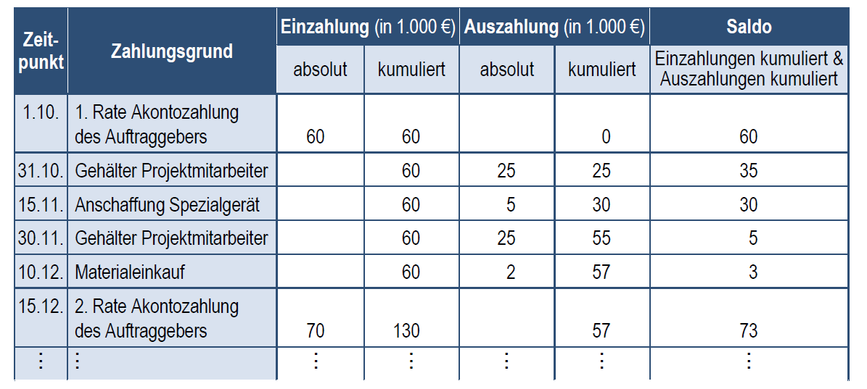
Beispiel für das
Schema eines Projektfinanzplanes
Notes:
Das Kumulieren (=Zusammenrechnen der bis zu einem bestimmten Datum angefallenen einzelnen Ein- bzw. Auszahlungen) ist notwendig für eine korrekte Saldenbildung, die den tatsächlichen Liquiditätsstand wiedergibt.
Ähnliches findet man ja z.B. auch bei einem Kontoauszug der Bank. Dort wird der alte Kontostand angegeben, dann eine Summe der Eingänge hinzugerechnet sowie eine Summe der Ausgänge abgezogen woraus sich der neue Kontostand ergibt.

Slide 27
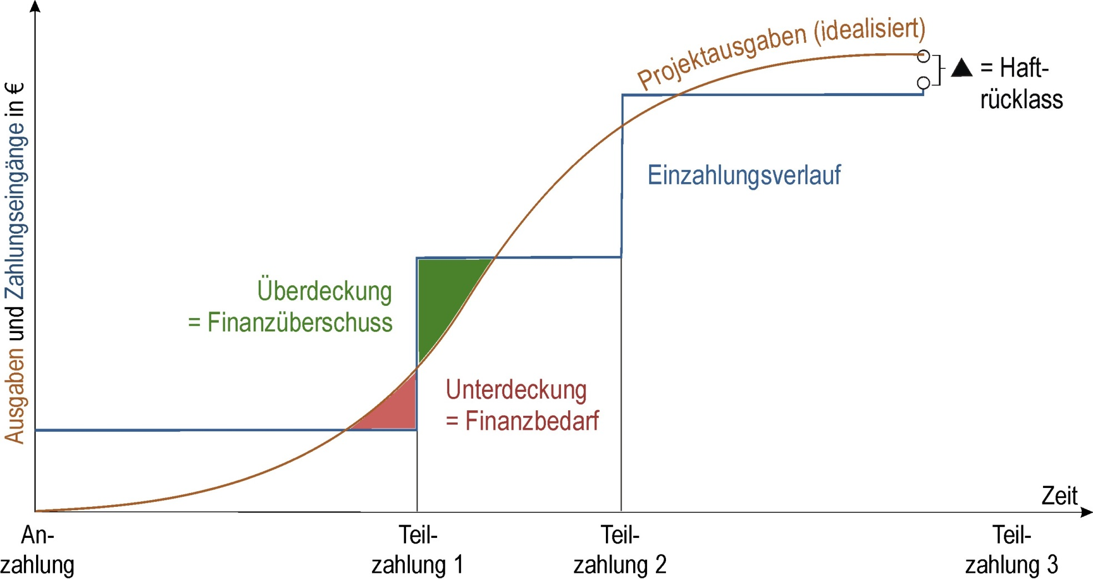
Schematische graphische Darstellung eines Finanzplans
Notes:
(nach Patzak und Rattay 1998, 221)
Das Orten von Zeiträumen mit Unterdeckung bzw. mit Finanzüberschüssen lässt sich auch schematisch graphisch darstellen.

Slide 28
Budgetplan
... ist als Übergang von der Planung zur Vorgabe für die Durchführung
zu verstehen.
Mit einem Budgetplan werden
einer organisatorischen Einheit
für die Erledigung der ihr übertragenen Aufgaben
bestimmte (Finanz-)Mittel
für einen bestimmten Zeitraum
in Aussicht gestellt.
Der Budgetplan macht also transparent, wer wann welche Finanzmittel zur Verfügung gestellt bekommen soll, um seine Aufgaben erledigen und seine Beiträge zum Gelingen des Projektes leisten zu können.
Notes:
Der Budgetplan legt eine projektinterne Finanzmittelverteilung fest.
Das Prinzip ist analog zum staatlichen Budget – wo ja der Nationalrat im Budgetgesetz vorgibt, welchen Ministerien für welche Zwecke während einer Rechnungsperiode (Kalenderjahr) wieviel finanzieller Dispositionsrahmen zur Verfügung stehen soll.

Slide 29
Beispiel Budgetplan
Zahlungs
-
Verantwortlicher
AP
Tätigkeit
gegenstand
Zeit
Zahlung
Mitarbeiter X
AP
1
(Einladungen)
Layout erstellen
Externer Grafiker
März 2024
500 €
Einladungen drucken
Druckerei
April 2024
300 €
Mitarbeiter Y
AP
2
(Räumlichkeiten
Räumlichkeiten suchen
Fahrtkosten
März 2024
100 €
organisieren)
Räumlichkeiten mieten
Saalmiete
Juni 2024
2.000 €
Räumlichkeiten säubern
Putzdienst
Juli 20
24
200 €
.
.
.
.
.
.
.
.
.
.
.
.
.
.
.
.
.
.
Notes:
Der Budgetplan bekommt besondere Bedeutung, wenn beim Projekt mehrere Institutionen zusammenarbeiten, denn dann kann er zur Vertragsgrundlage für die Finanzmittelzuteilung werden.
Dies ist der Fall z.B. bei EU-Projekten mit mehreren Partnern aus verschiedenen Ländern. Da sowohl die Auftraggeber (EU-Gremien) also auch die Projektbeteiligten wissen sollen, wann welcher Partner wieviel bekommt.
Zu beachten ist, dass es beim Budgetplan nicht um Kosten geht, sondern um Zahlungen, die Verantwortlichen zuzuordnen sind. Deshalb ist der Budgetplan auch an Verantwortlichkeiten orientiert und nach Arbeitspaketen gegliedert.

Slide 30
Kommerzielle Pläne im Vergleich
Kostenplanung
Finanzplanung
Budgetplanung
Ziele
•
Auslo
•
•
t
en von
Sicherstellen von
Interne Mitteldistribution
Sparpotentialen
Liquidität
•
Festlegung individueller
•
Basis für Offertlegung
•
Optimierung von
Dispostionsrahmen
•
Grundlagen für
Zahlungskonditionen
Rentabilitäts
er
mittlung
•
Identifikation von
Kreditnotwendigkeiten
expliziter
nicht unbedingt
ja
ja
Zeitbezug
expliziter
nein
nein
ja
Personenbezug
alle Aufwendungen monetär
alle Ein- und Auszahlungen (unabhängig von ihrer Kostenwirksamkeit)
erfasste Größen
bewertet (unabhängig von
spezielle Zahlungen
deren Zahlungswirksamkeit)
Notes:
Die verschiedenen kommerziellen Projektpläne verfolgen unterschiedliche Absichten, dementsprechend erfassen sie unterschiedliche Größen.

Slide 31

Übung –
Kostenschätzung und Projektkalkulation
Erstellen Sie einen Kostenplan für das von Ihnen schon bisher bearbeitete Projekt.
Stellen Sie nachvollziehbar dar, wie Sie zur Einschätzung der einzelnen Kostenpositionen kommen.
Zeitrahmen: 40 Minuten
Notes:
Feedback zu Gruppenarbeiten
Es ist besonders darauf zu achten, dass alle Aufwendungen monetär bewertet werden und in die Ermittlung der Gesamtkosten Eingang finden.
Falsch wäre eine reine Beschränkung der Kostenermittlung auf pagatorische (= tatsächlich zu bezahlende) Kosten. [Falsch wäre es also z.B. die Arbeitszeitaufwendungen ehrenamtlicher Mitarbeiter und freiwilliger Helfer aus der monetären Kostenermittlung auszuklammern.]
Bei der Kalkulation der Projektkosten sollte man nach Tunlichkeit auch alle Annahmen offen legen (z.B. mit welchem Stundensatz man den Arbeitsaufwand bewertet hat). Das hat nicht nur den Sinn, dass man die Berechnungen nachvollziehbar macht, sondern erleichtert auch die Aktualisierung des Kostenplanes, wenn sich die Preisverhältnisse gegenüber den ursprünglichen Annahmen geändert haben.

Slide 32
Ansatzpunkte für Planungsoptimierungen im klassischen Projektmanagement
Projekt-
strukturplan
Abhängigkeiten
Ablaufplan
benötigte
Ressourcen
Termine/Dauer
bewerteter
Mitteleinsatz
Projektoptimierung
Termin-
planung
Ressourcen-
und Kapazitäts-planung
Kosten-
planung
Notes:
Mit jedem Planungsschritt entstehen Ergänzungen und konkretere Vorstellungen, die eine Überarbeitung bereits erstellter Pläne erfordern.
Da Termin-, Ressourcen- und Kostenplanung wechselseitig voneinander abhängen, ist mehrdimensional zu optimieren.

Slide 33
Optimierung der klassischen Projektplanung
Ziele
Projektabschluss zum ehestmöglichen Termin
Ressourceneinsatz und -auslastung so sinnvoll wie möglich
Kosten minimieren
Vorgehen
iterativ
(Planungsentwürfe in mehreren Durchgängen überarbeiten)
Alternativen basiert
(mehrere Planungsvarianten erstellen und optimale wählen)
Notes:
Die Optimierung trachtet nach schnellstem und kostengünstigstem Projektabschluss bei möglichst kapazitätstreuem Ressourceneinsatz

